Slide 1

Słowa, słowa, słowa… kreatywnie na językach obcych
(nauka stacjonarna vs zdalna)

Slide 2
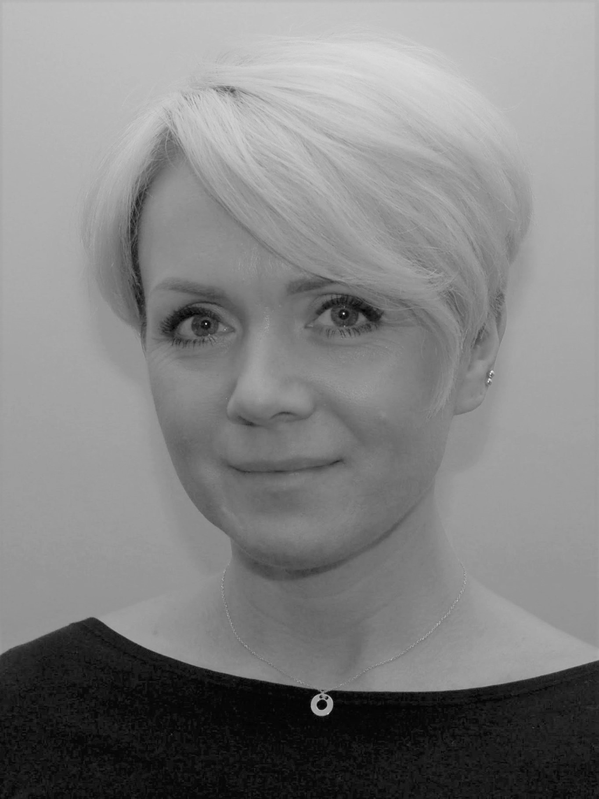
Dorota Gorzejewska
koordynator języków obcych
w projekcie
Pomorskiej Szkoły Ćwiczeń

Slide 3
Pomorska Szkoła Ćwiczeń – założenia projektu
Cykl spotkań z nauczycielami
Dzielenie się wiedzą, wymiana doświadczeń
Warsztaty stacjonarne i zdalne
Szkolenia i konsultacje
Lekcje pokazowe

Slide 4
nauka stacjonarna vs nauka zdalna
I część projektu – nauka stacjonarna
- w szkole / w klasie
- metody tradycyjne
- metody nieformalne
- wyjścia / wycieczki
- innowacje
- projekty
- TIK
II część projektu – nauka zdalna
- w domu
- sprzęt komputerowy
- TIK
- e – podręczniki
- multimedia
- platformy edukacyjne
- projekty online

Slide 5
Najważniejsza jest komunikacja!
Nauczać języków efektywnie,
czyli jak?

Slide 6
Co może
w tym pomóc?
słownictwo
gramatyka
KOMUNIKACJA
mówienie
słuchanie
czytanie

Slide 7
poszukajmy różnych rozwiązań

Slide 8
Propozycje aktywności w nauce stacjonarnej
Interakcja w szkole może dotyczyć każdego przedmiotu, godzin wychowawczych, projektów, wymian. Wystarczy dopasować tematycznie zadania. Każde z przykładowych zadań można wykorzystać na wszystkich zajęciach.
Taśma malarska przyklejona do podłogi, osoby stoją po obu stronach w rzędach, przodem do taśmy. Robią krok do przodu, jeśli zgadzają się z prowadzącym, np. wszyscy, którzy lubią jeździć na rowerze, wszyscy, którzy znają przynajmniej jedno słowo w j. niemieckim, wszyscy, którzy wiedzą na czym polega fotosynteza.
Autogrammjagd / Bingo – szukanie autografów karty pracy + pisaki. Każdy uczestnik otrzymuje kartę pracy z tabelką z pytaniami. Musi zebrać autografy pod pytaniami od wszystkich uczestników.
Obstsalat / sałatka owocowa– przerywnik w lekcji, krzesła w kółku. Uczestnicy siedzą na krzesłach, jedna osoba stoi na środku. Prowadzący podaje nazwy trzech owoców i każdy uczestnik wybiera jedno. Następnie mówi na głos nazwę jednego owocu i osoby, które go wybrały, muszą zamienić się miejscami. Prowadzący stara się zająć wolne miejsce. Na hasło „Obstsalat” (sałatka owocowa) wszyscy zamieniają się miejscami, ale nie mogą usiąść na miejscu obok.
.

Slide 9
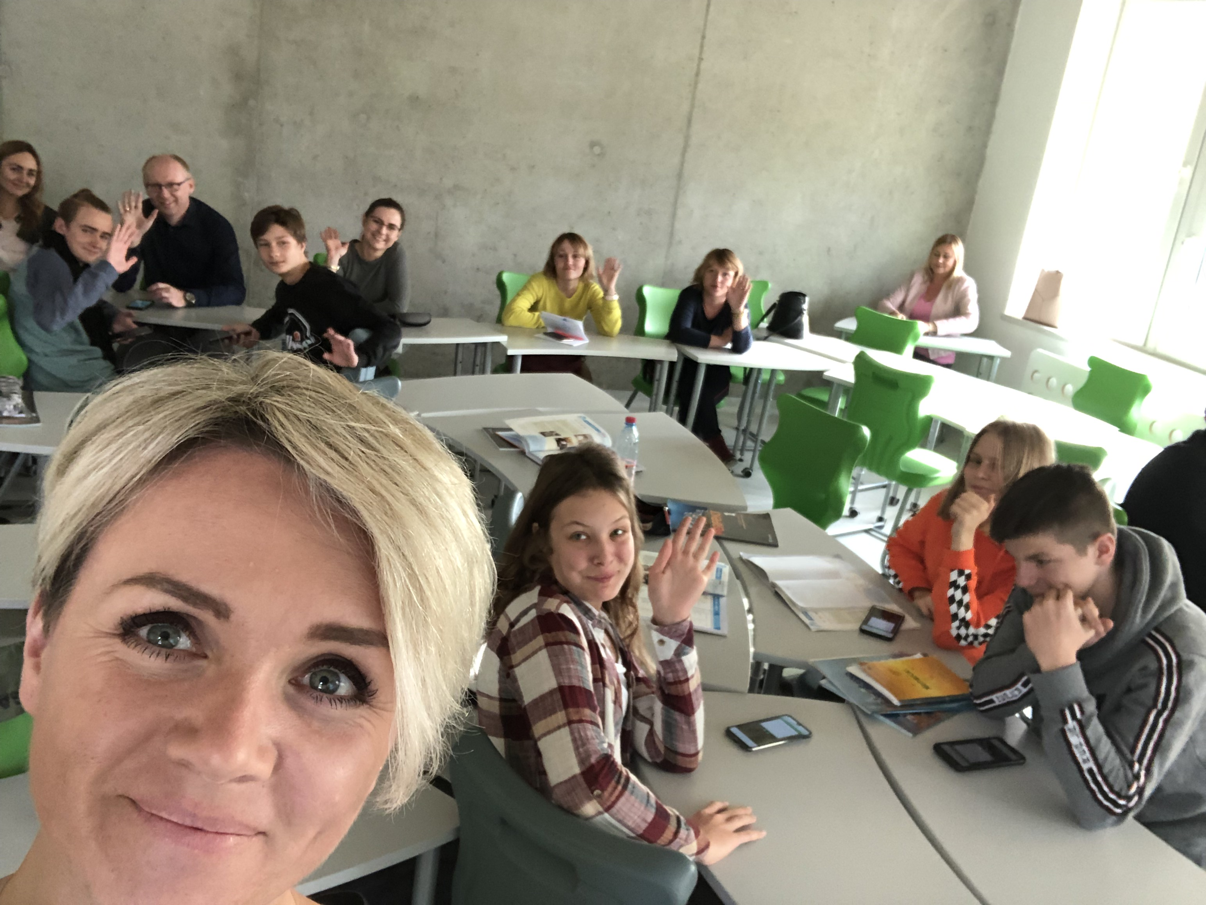
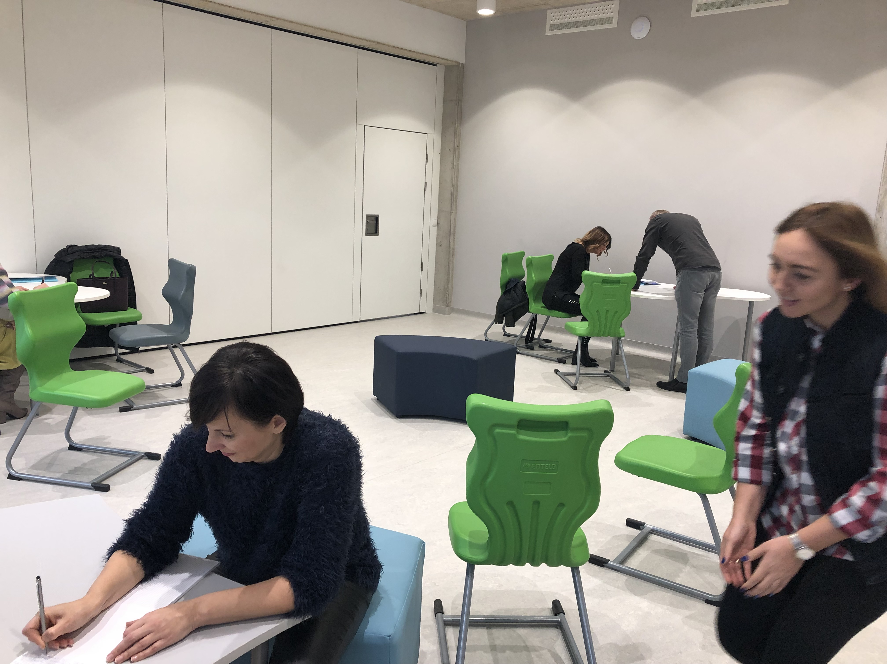
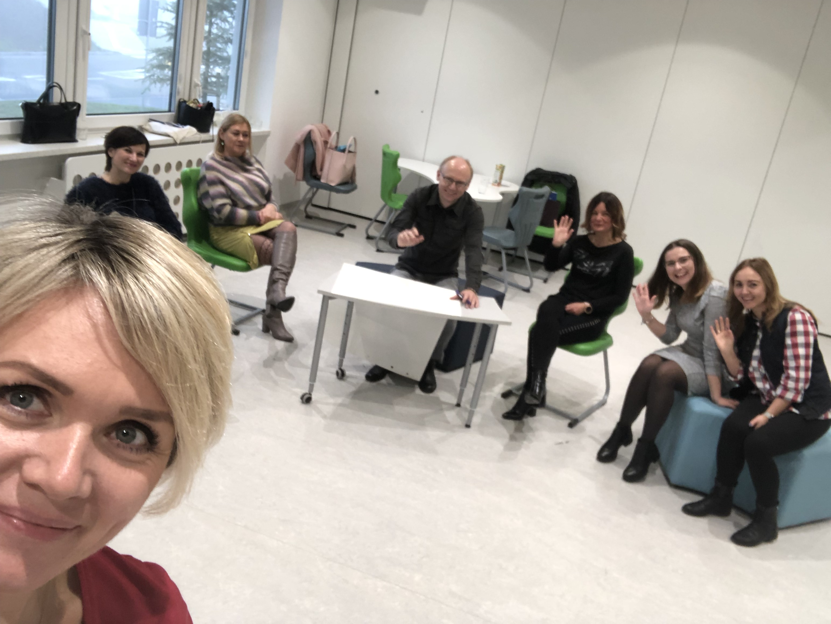
Aktywnie z nauczycielami i uczniami

Slide 10
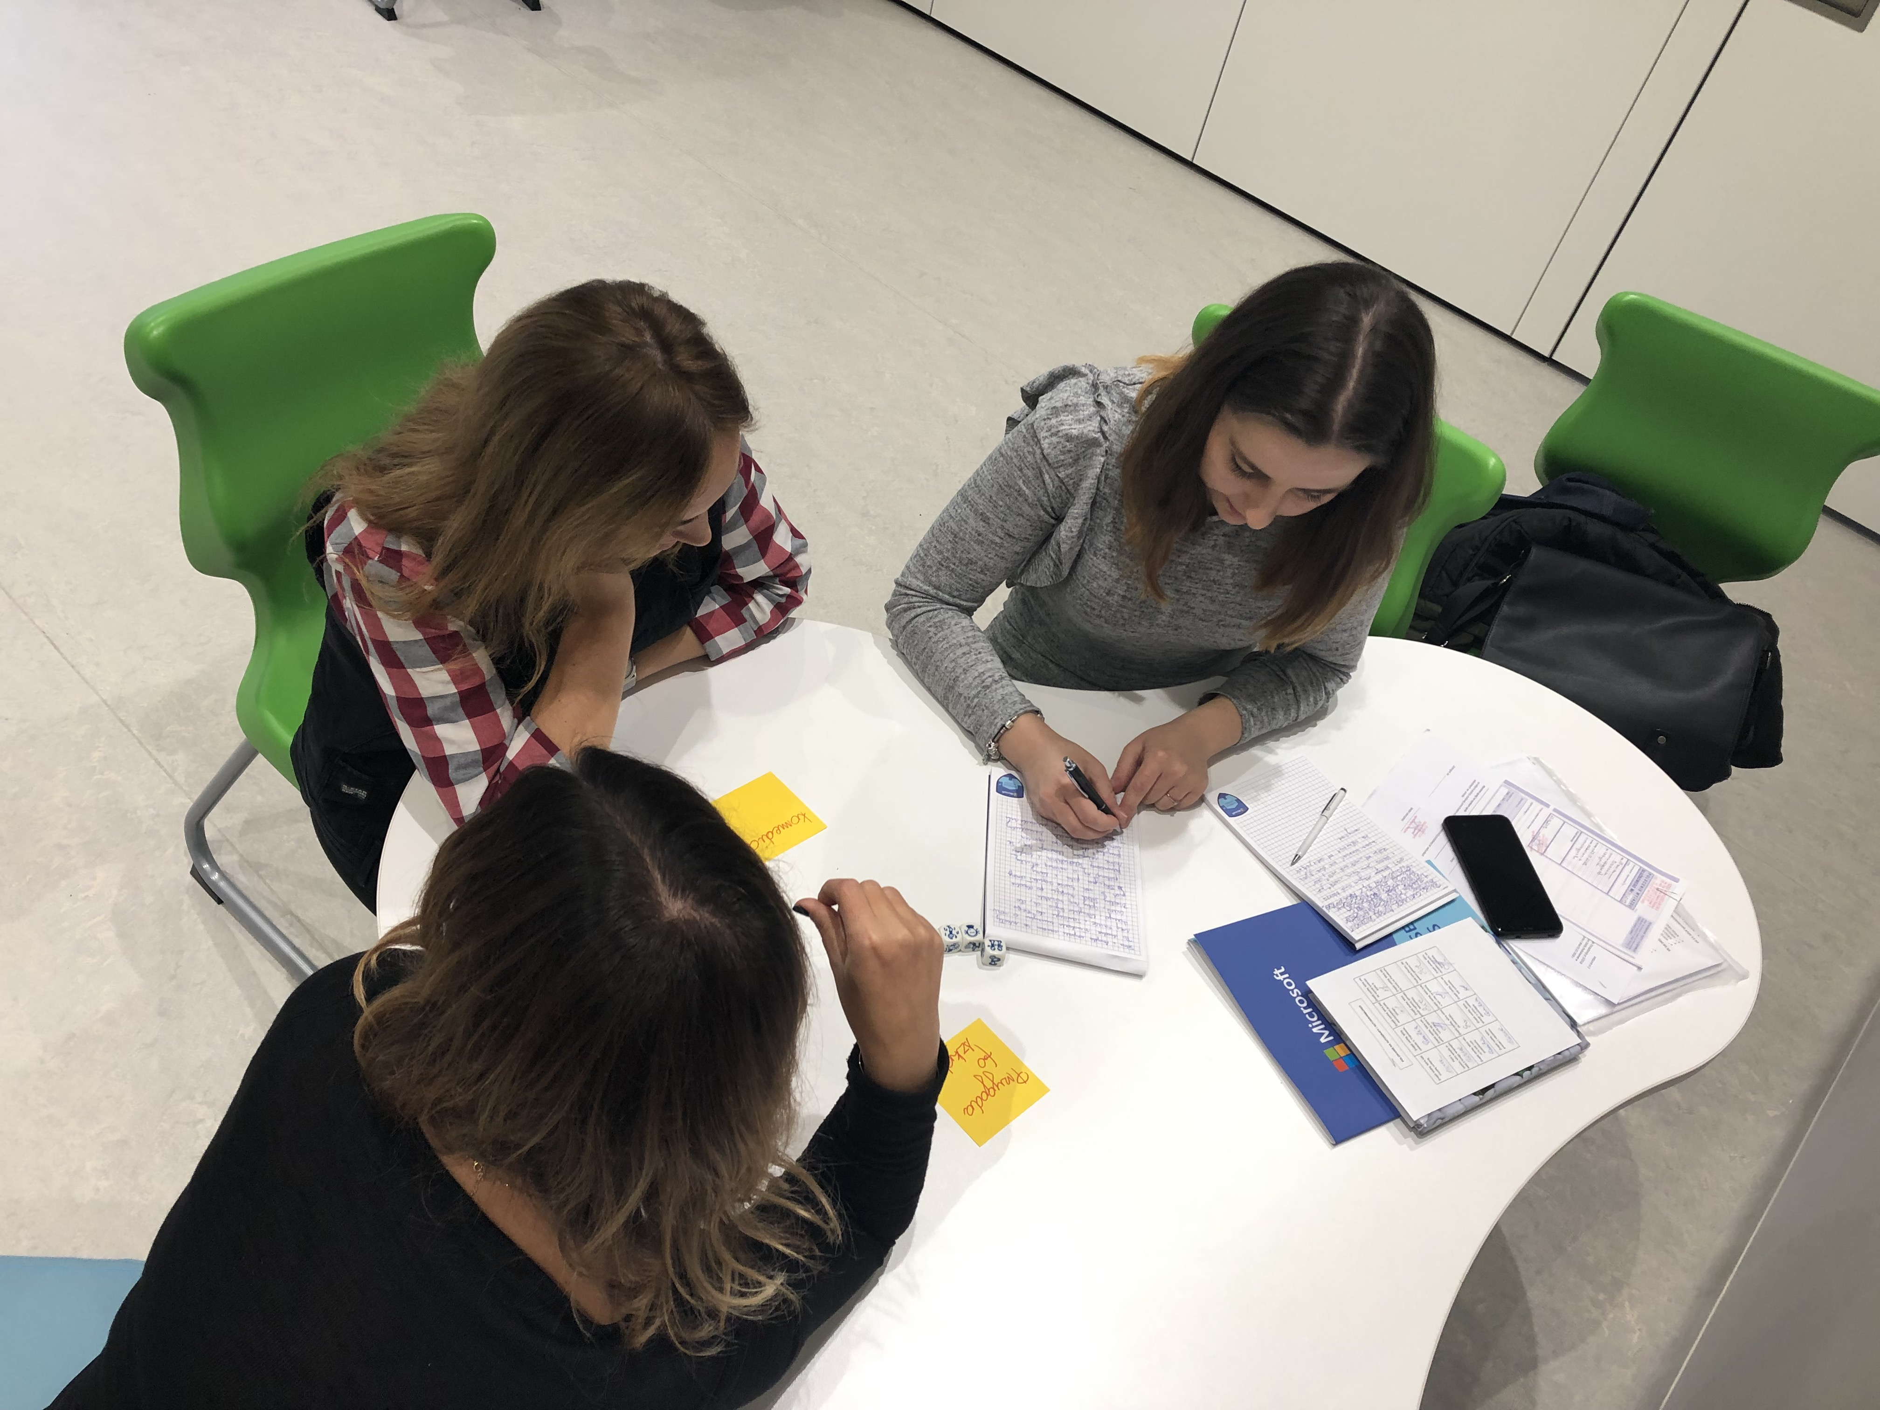
Interakcja – to jest to!
Elfchen / Jedenastka– pisanie krtótkich wierszyków. Zasada: wiersz może mieć tylko 11 wyrazów i 5 wersów. 1 wers – 1 słowo (rzeczownik); 2 wers – 2 słowa (co robi); 3 wers – 3 słowa (gdzie lub jakie jest słowo z wersu 1); 4 wers – 4 słowa (co Ty sądzisz?); 5 wers – 1 słowo (Co z tego wynika?).
Story Cubes – kości z obrazkami + puzzle do podziału grup, 4 grupy, wyrzut kości, ułożenie historii, przygotowanie scenki, przedstawienie scenki.
Biegające dyktanda – w parach: jedna osoba przy stole musi zapisać to, co druga osoba czyta z drugiego końca Sali. Podział na osoby A i B. kartki, pisaki.

Slide 11
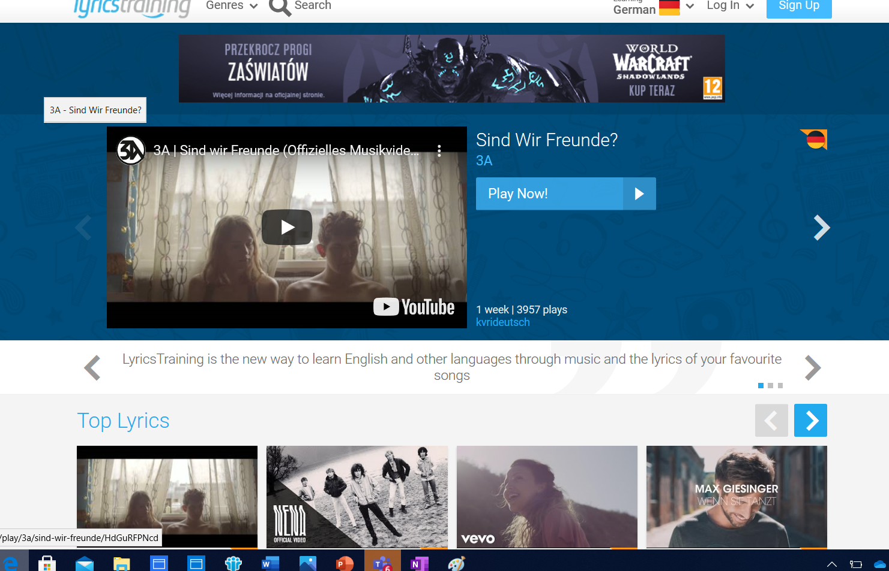
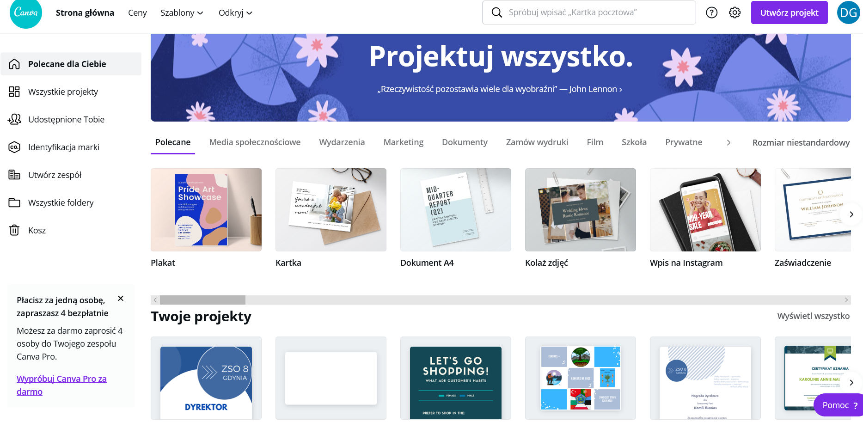
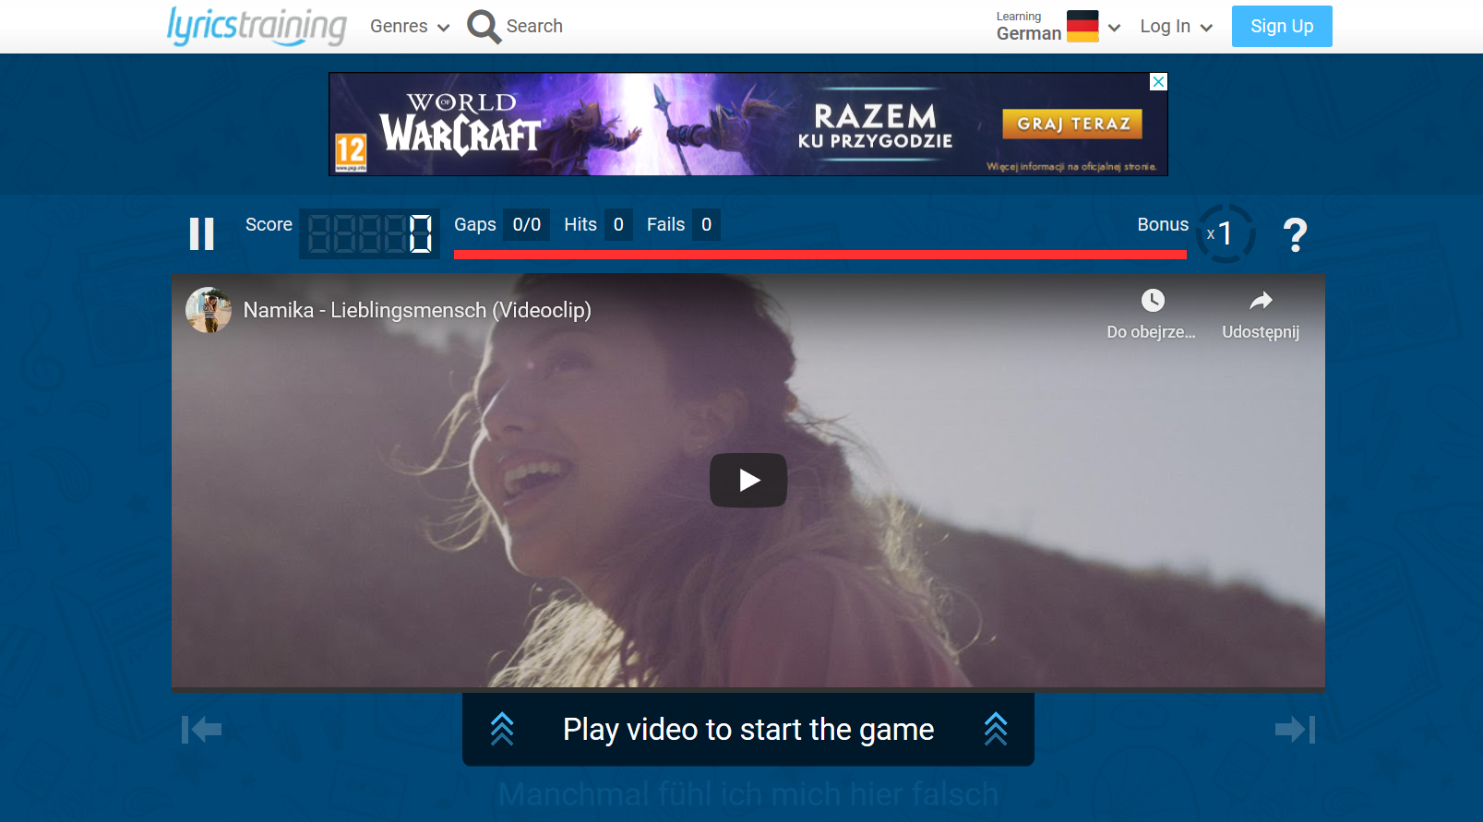
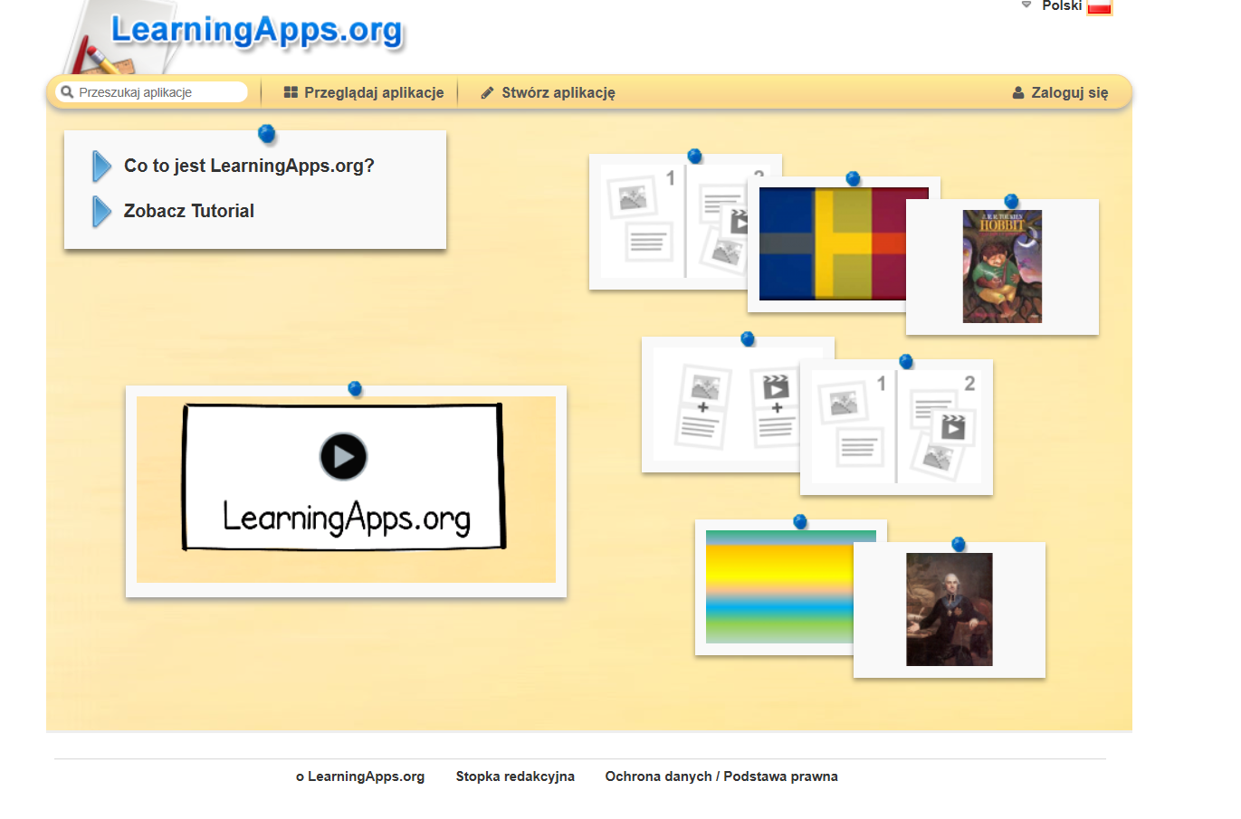
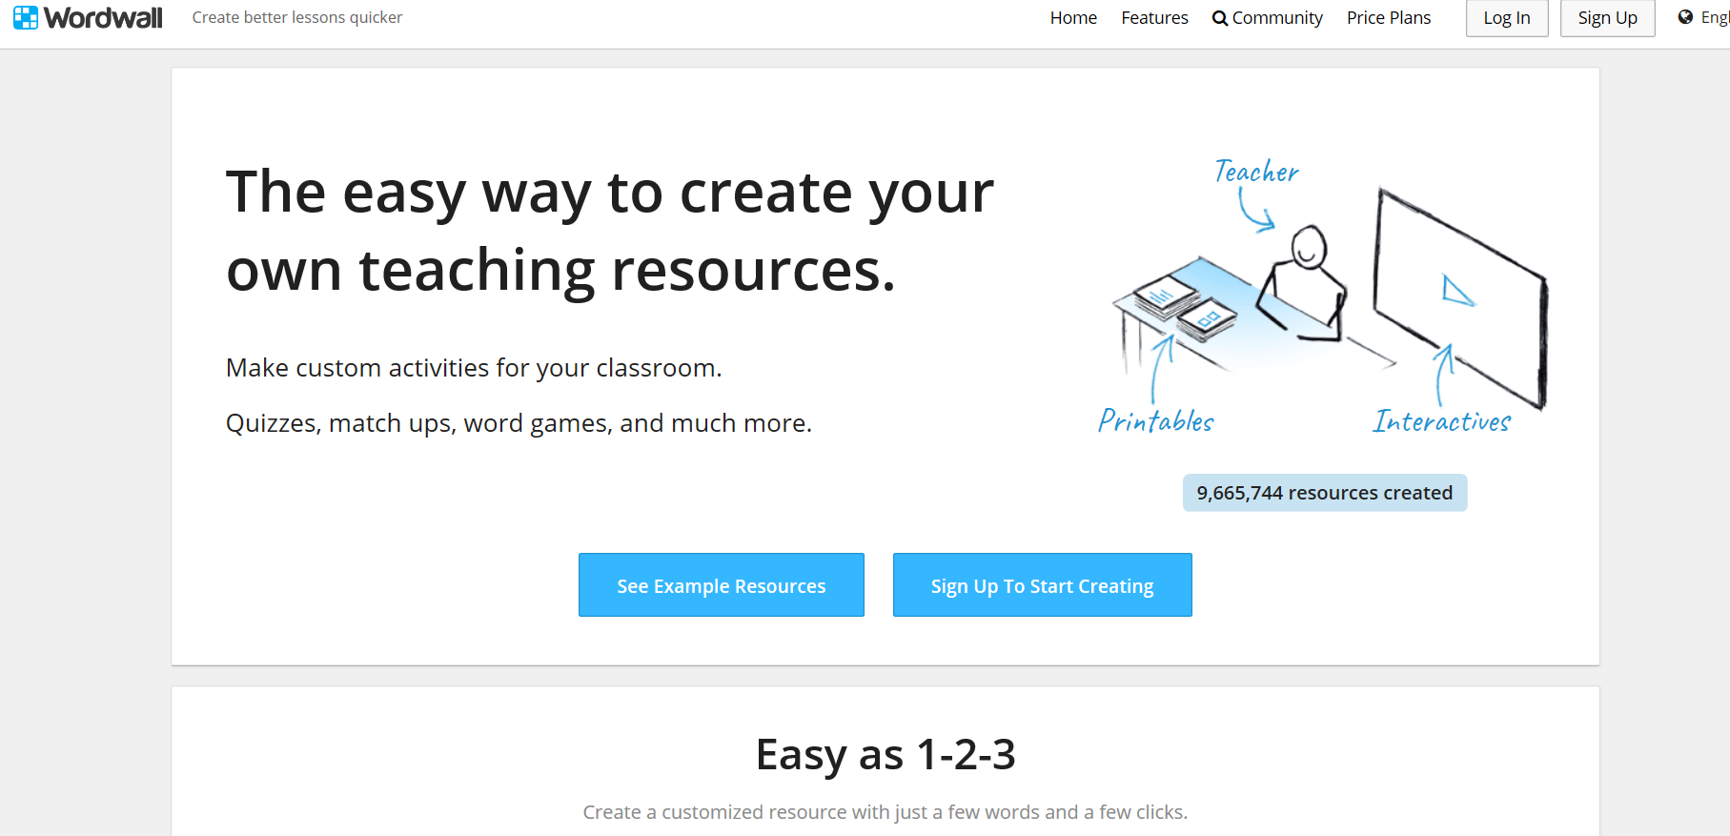
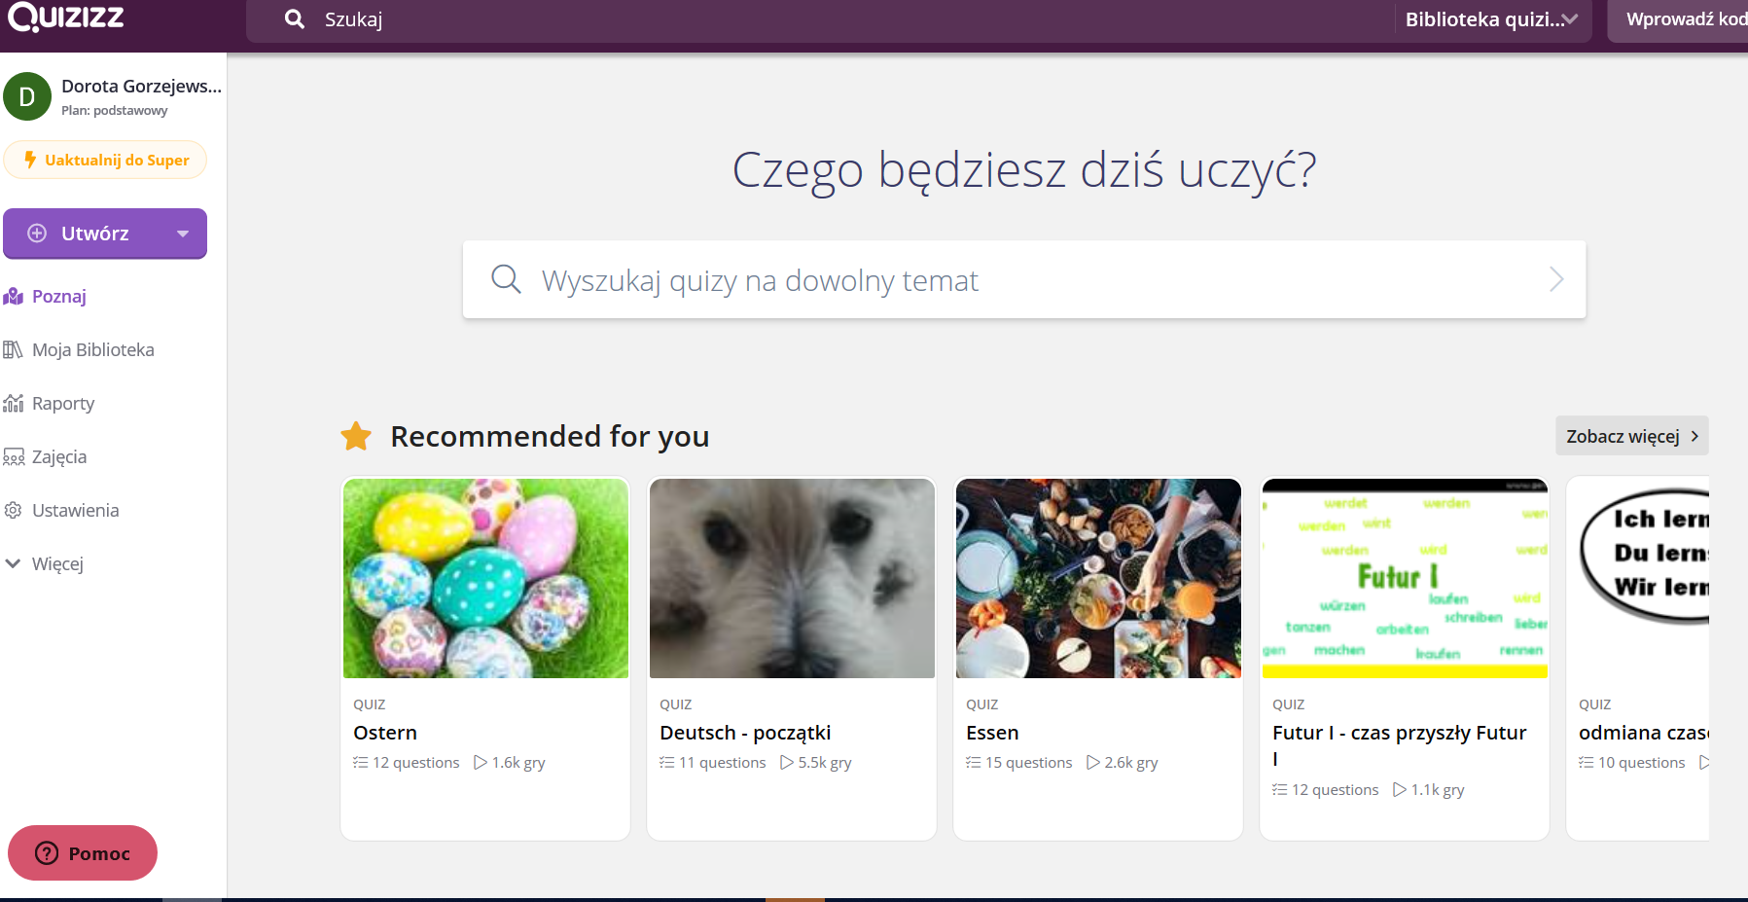
Propozycje aktywności w nauce zdalnej
lyricstrainig.com
canva.com
Place your screenhot here
learningapps.org
wordwall.net
quizizz.com

Slide 12
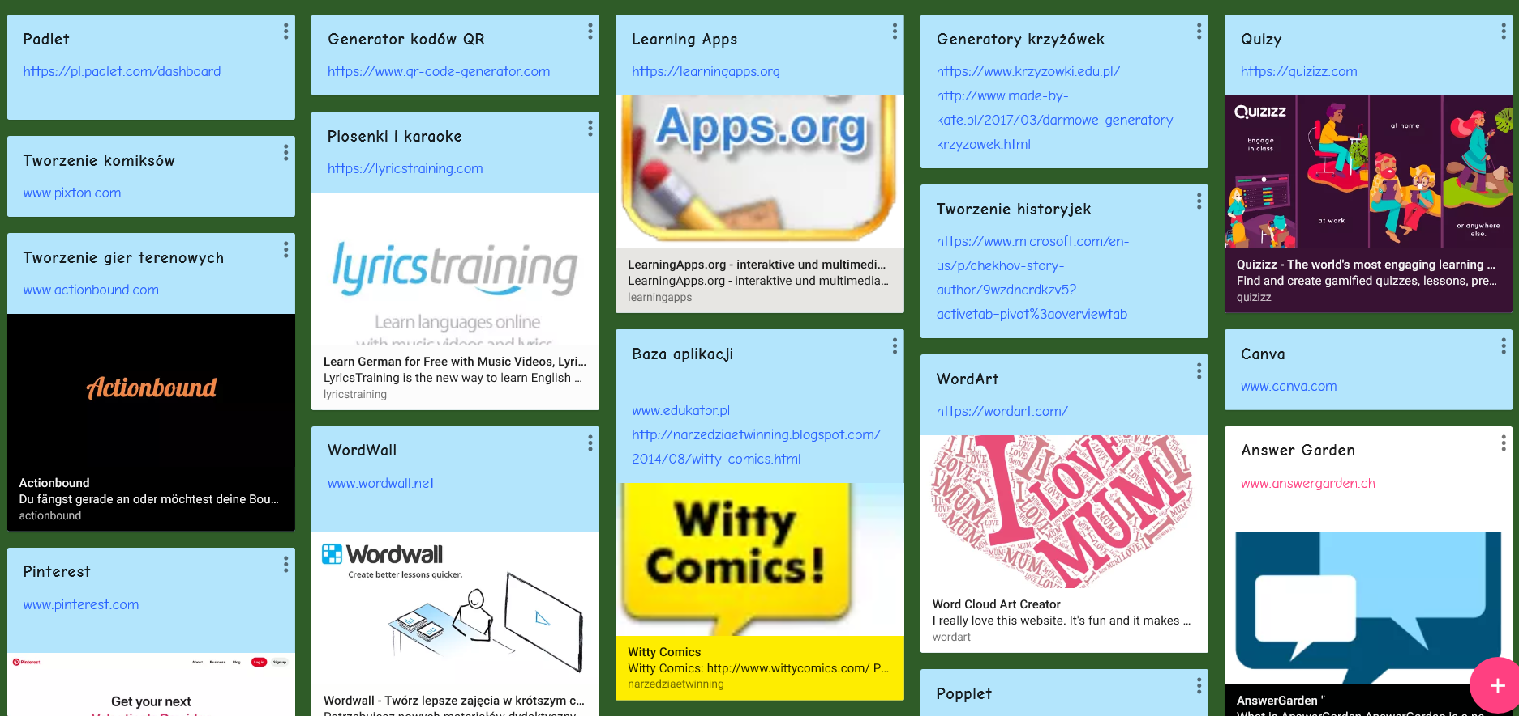
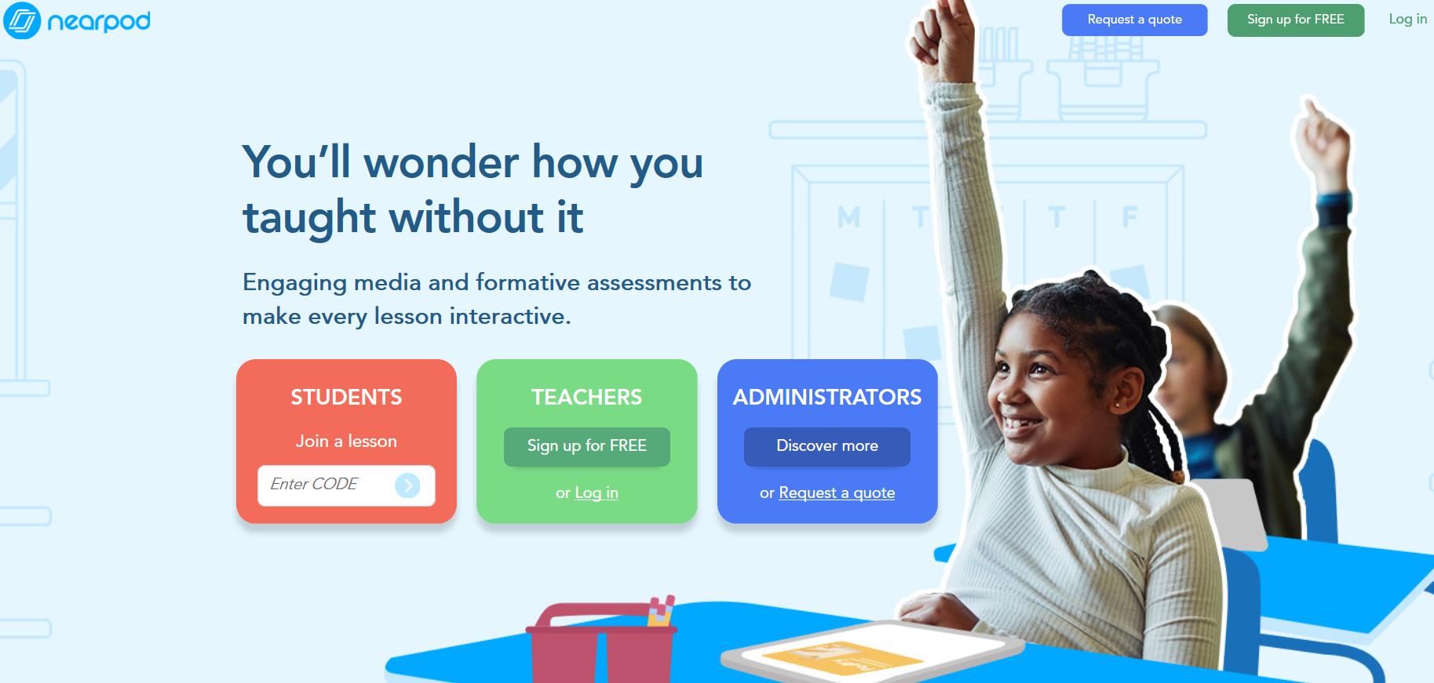
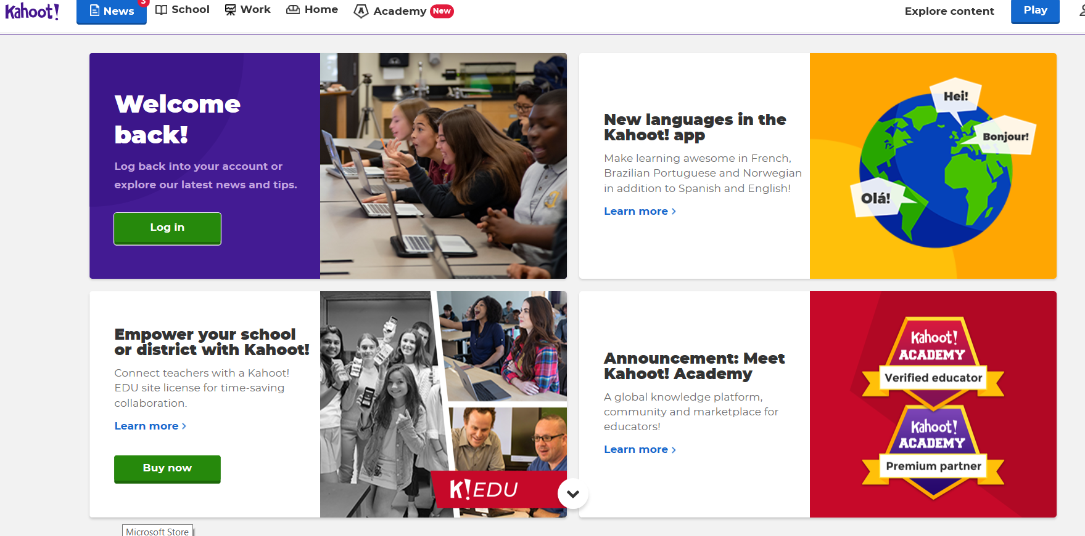
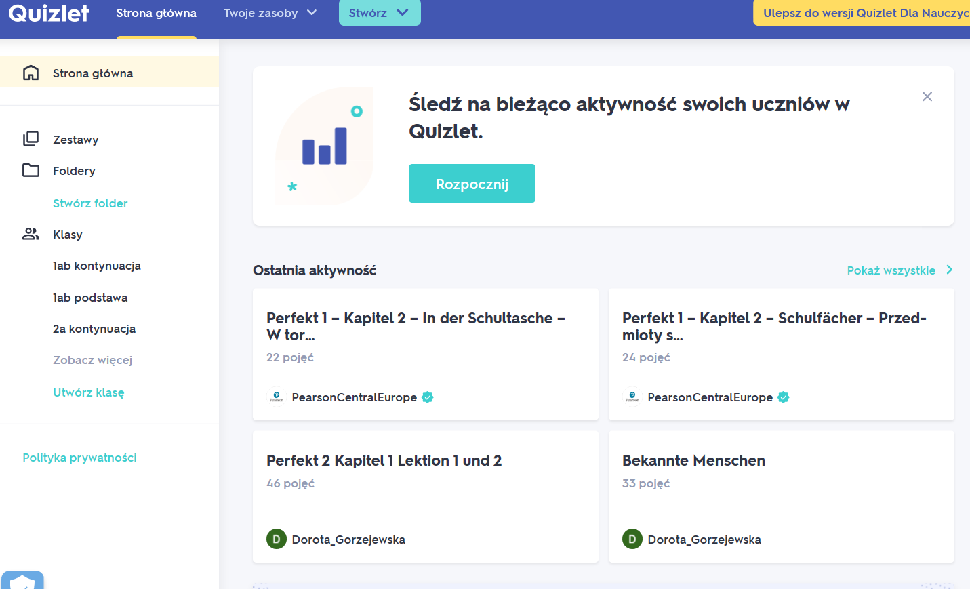
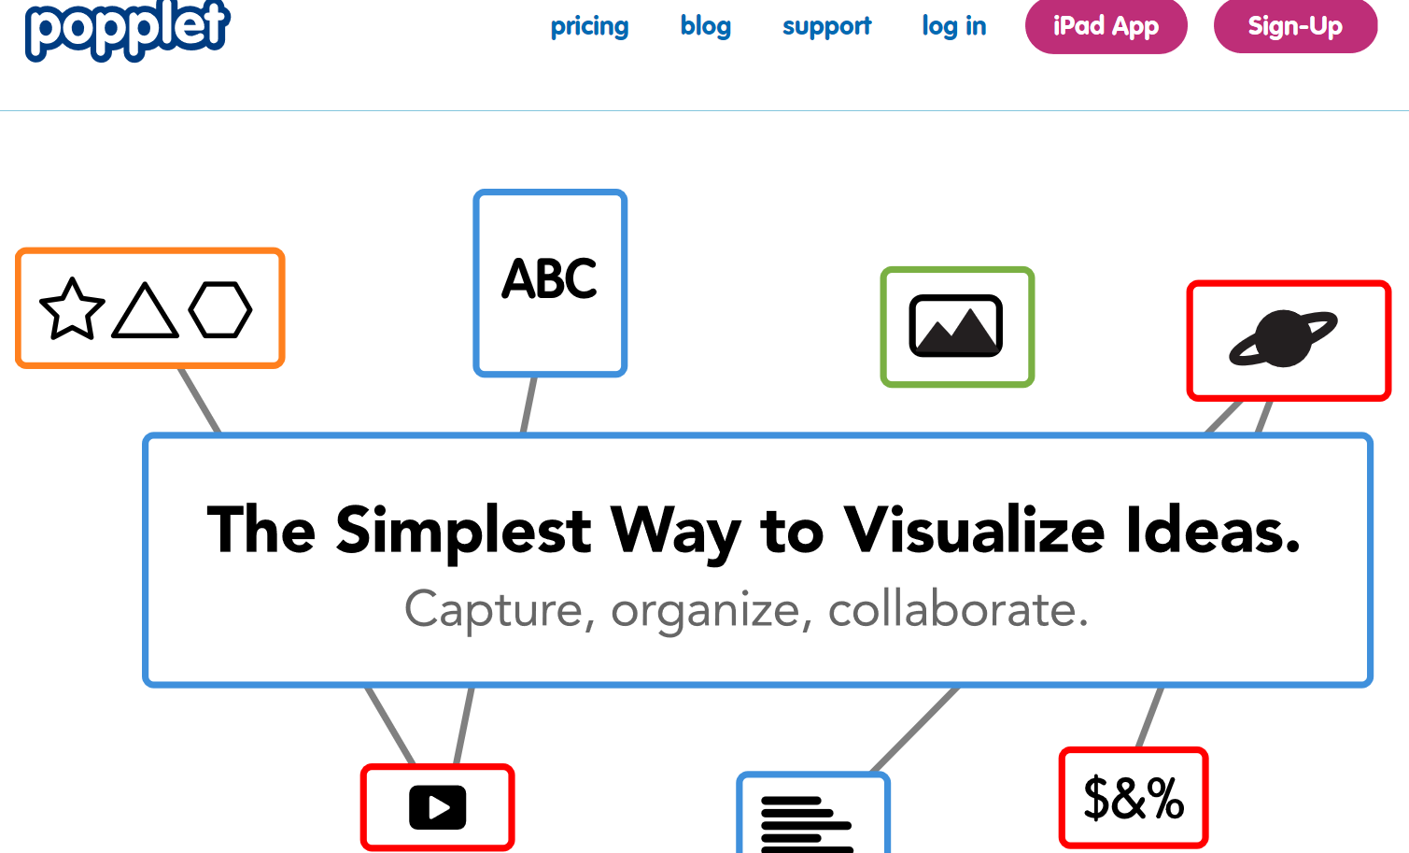
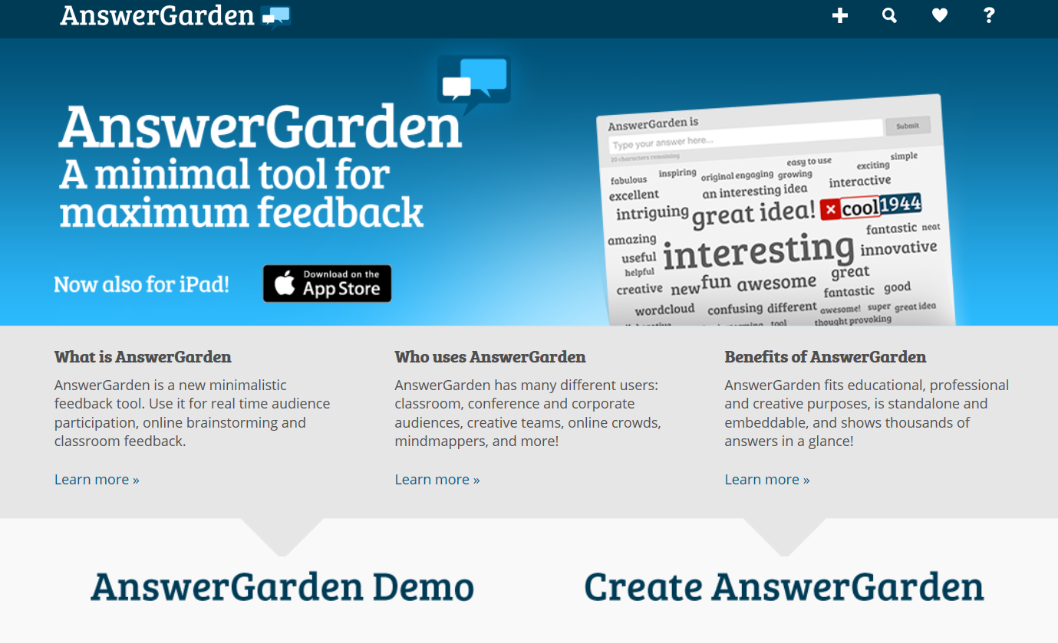
padlet.com
nearpod.com
Place your screenhot here
kahoot.it
quizlet.com
popplet.com
answergarden.ch

Slide 13
Warto wybrać jedną platformę do nauki, np. Office 365, Google Classroom - umieszczać wszystkie materiały i planować spotkania właśnie tam
Podczas zajęć włączać kamerę – uczniowie czują kontakt z nauczycielem, zachęcać również ich do tego
Dobre rady
w nauce zdalnej
Korzystać z multimedialnych podręczników lub e-podręczników
Urozmaicać zajęcia różnymi aplikacjami – ( z umiarem)

Slide 14
Warto dzielić się
wiedzą i wymieniać
doświadczeniami
Warto czasami coś zmienić, aby nauka była ciekawsza
i bardziej efektywna
Należy pamiętać o równowadze – nawet najciekawsza rzecz, zbyt często powtarzana – staje się po prostu nudna …
Warto poznawać nauczycieli
z innych szkół
WNIOSKI

Slide 15
Dziękuję!
Dorota Gorzejewska
gorzejewska.dorota@zso8gdynia.pl

